Slide 1

Ma progression avec le pack office

Slide 2

Sommaire
Traitement de texte Word
Tableau Excel
Power Point
Graphique Excel
Organigramme

Slide 3

Word
Tabulations
Rédiger un courriel professionnel
Norme AFNOR
Insertion d’une image
Mise en colonne
Note de bas de page
Garder la proportion d’une image

Slide 4
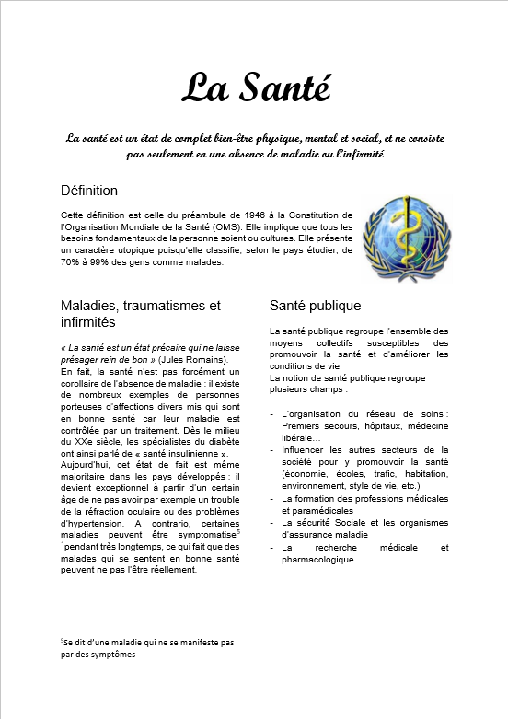
Traitement de texte
Insérer une image
Garder le ratio de l’image
Mise en colonne
Mettre une note de bas de page
Trouver la bonne polisse
Mettre la bonne taille de polisse
Justifier les paragraphes
Savoir mettre les espaces entre paragraphes

Slide 5
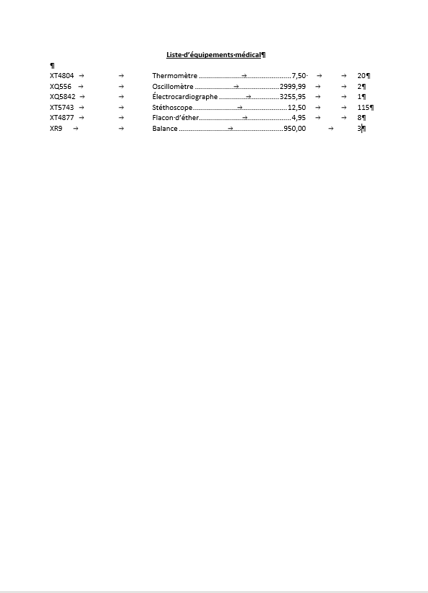

Tabulations
Apprendre un installer des tabulations

Slide 6
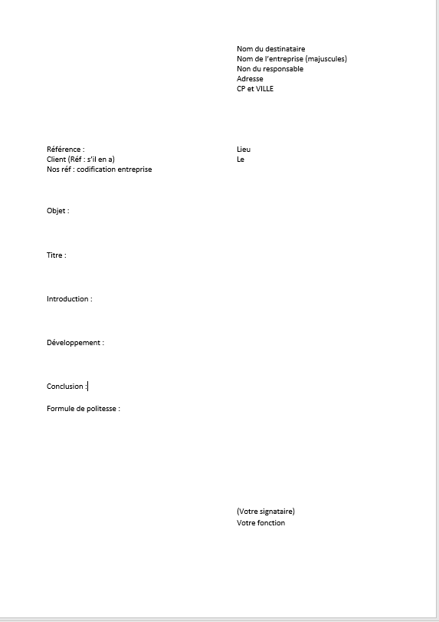
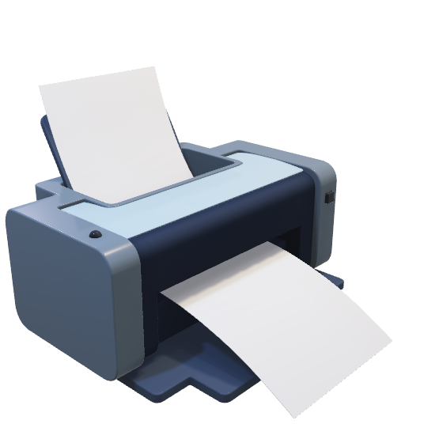
Norme AFNOR
Définit les tailles et côtes d’un courrier postal

Slide 7
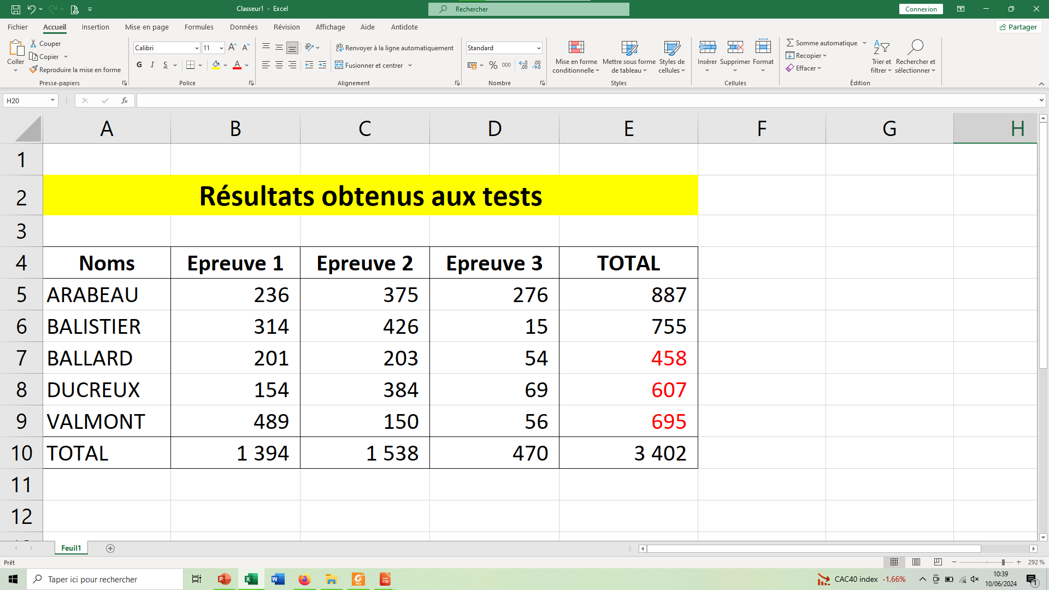
Tableur Excel
Calculer une somme
Fonctions statistiques simples
Mise en forme conditionnelle
Trier par ordre alphabétique ou numérique
Formater des cellules
Insérer et supprimer des lignes et des colonnes
Calculer une somme de plusieurs manières différentes

Slide 8
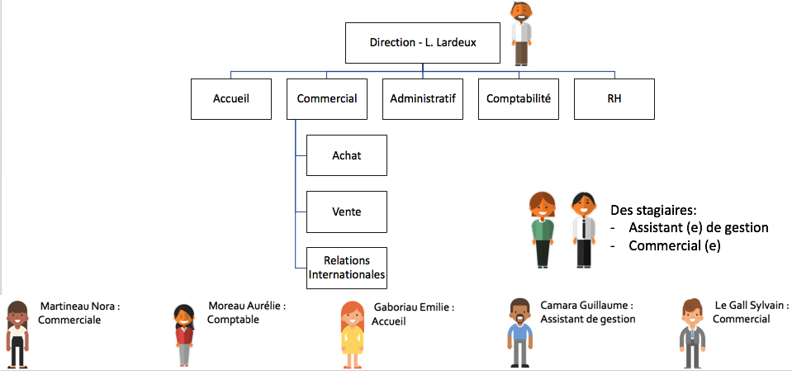

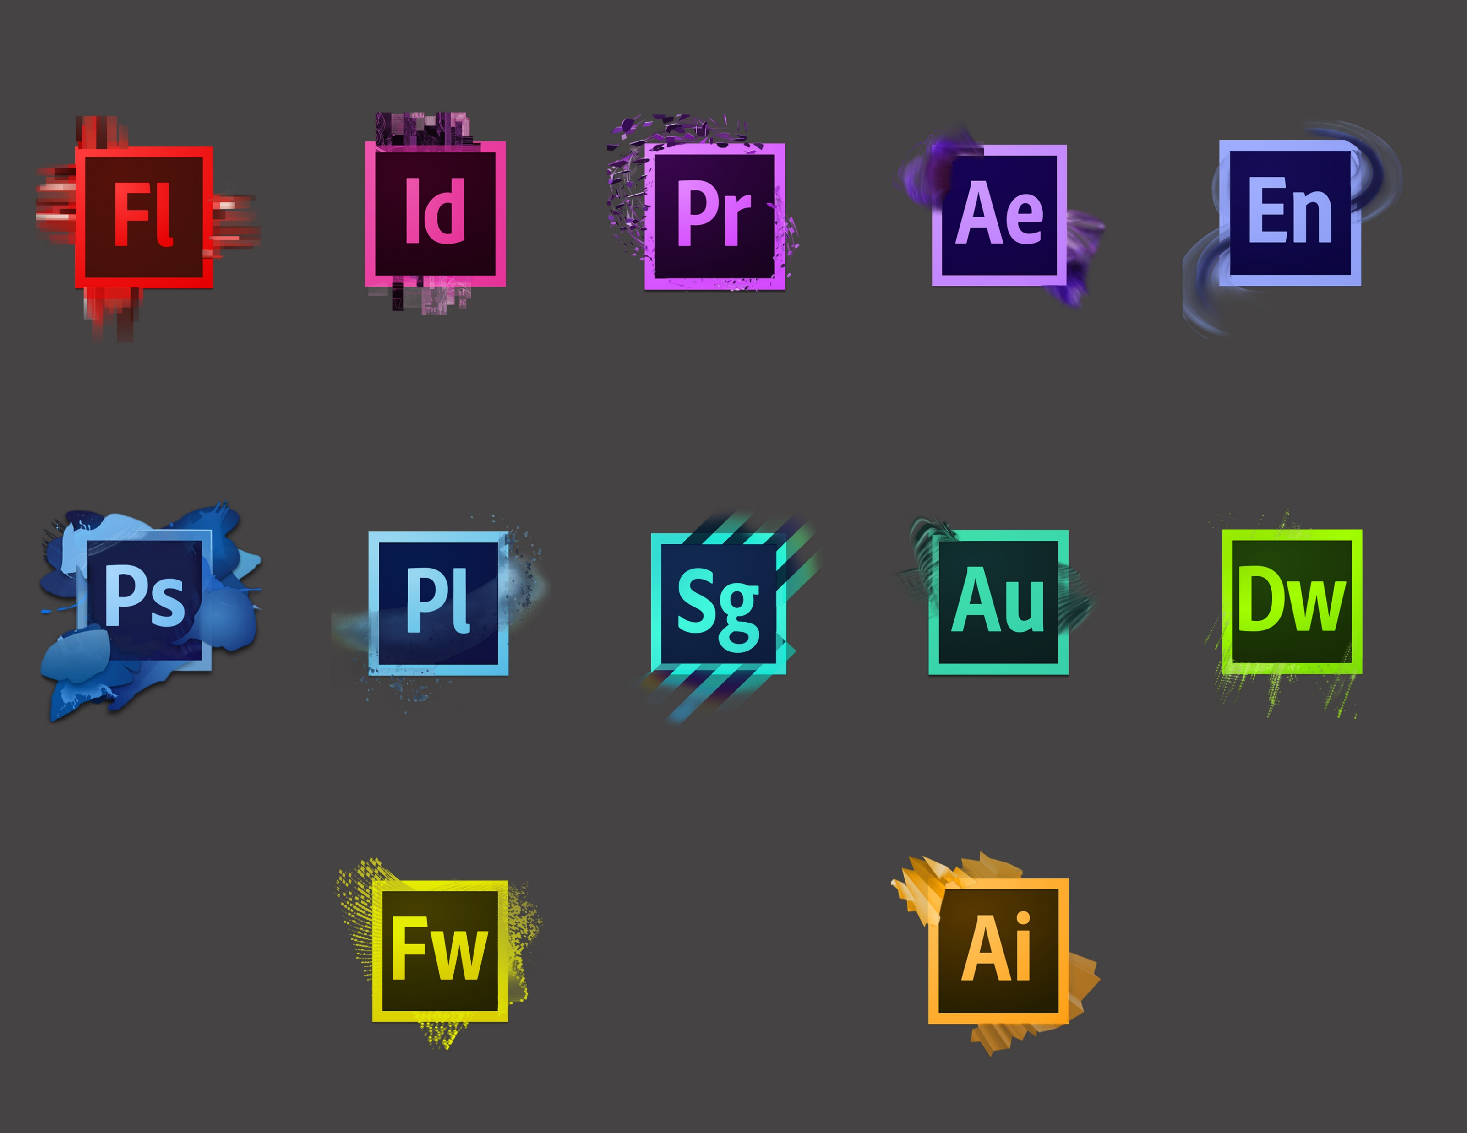
Power Point
Créer un diaporama
Application d’un style
Un organigramme
Un graphique
Insérer des logos
Insérer des images

Slide 9
Graphique

Slide 10
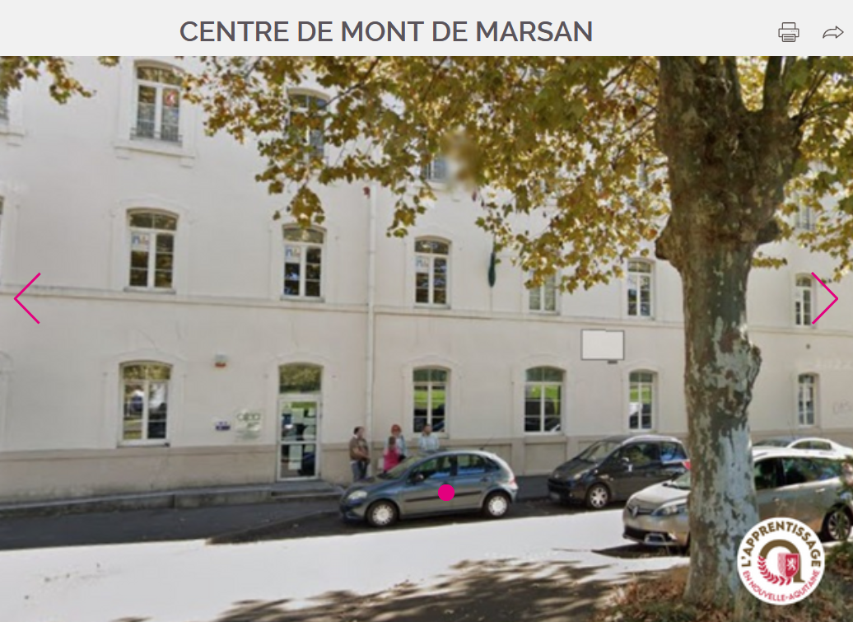



Organigramme AFPA
Centre AFPA Mont de Marsan
CROUS
Logements étudiant
Cantine CROUS
AFPA
Classe
SAMS
Cette photo par Auteur inconnu est soumise à la licence CC BY-NC-ND

